Slide 1
Zetten of leggen: hoe Franstalige leerders van het Nederlands spreken en gebaren over plaatsingsverschijnselen
Pauline Heyvaert
Université de Liège
Département de langue néerlandaise moderne et linguistique
synchronique
Taaldag van de BKL/Journée linguistique du cbl/ LSB linguists’s day
Vrijdag 13 mei 2016
Louvain-La-Neuve

Slide 2
Theoretisch kader
Uitgangspunt: Lemmens (2002); Lemmens & Perrez (2010)
Problematiek Nederlandse positiewerkwoorden staan, zitten en liggen bij Franstalige leerders van het Nederlands
Plaatsingswerkwoorden = causatieve equivalenten
Maar: onderzoek naar de Nederlandse plaatsingswerkwoorden is schaars
Problematiek Nederlandse positiewerkwoorden = problematiek Nederlandse plaatsingswerkwoorden?

Slide 3
Theoretisch kader
PROBLEMATIEK
1. Geen Franse equivalenten:
  Nederlands = specifiek systeem >< Frans = algemeen systeem
      Nederlands: zetten, leggen, stoppen, steken, …
      Frans: mettre
2. Drie niveaus:
Codeerverplichting: verplicht gebruik van plaatsingswerkwoorden
Codeerkeuze: welk werkwoord in welke context?
Codeervariatie: meerdere werkwoorden mogelijk voor één codering

Slide 4
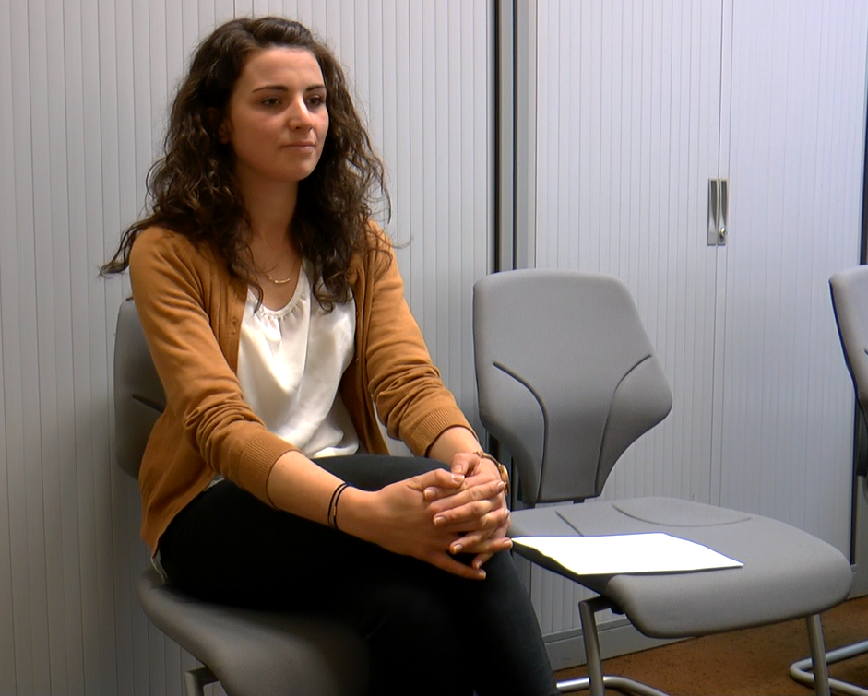
Methodologie: experimenteel ontwerp
Twee taken
1. Productieve taak:
Beschrijving van videofragmenten
(5 x 4 handelingen)
2. Receptieve taak:
Objecten plaatsen o.b.v. instructies
van de onderzoeker
2 delen: 1 deel voor productieve taak, 1 deel erna
Positie
laptop

Slide 5
Methodologie: deelnemers
Totaal: 26 (masterstudenten)
Drie deelnemersgroepen:
  Nederlandstalige moedertaalsprekers (NL1): controlegroep
  Franstalige leerders van het Nederlands (NL2): doelgroep
  Franstalige moedertaalsprekers (FR1)
Deelname:
  NL1 + NL2: productieve taak in het Nederlands + receptieve taak
  FR1: productieve taak in het Frans (receptieve taak)

Slide 6
Methodologie: analyse
Kwantitatieve en kwalitatieve analyse op 2 niveaus:
Spraak
Gebaren
Waarom gebarenanalyse?
Representatie van spreker in kader van tweede- of vreemdetaalverwerving (Özyürek, 2002; Gullberg 2009, 2011)
Inzicht verschaffen over taalspecifieke representaties
« complementary spatial information that is not easily expressible in speech may be revealed in gestures. Insofar as speakers of different languages target different sorts of (spatial) information for expression, i.e. display language-specific event construal or linguistic conceptualizations, this difference may be reflected in gestures. » (Gullberg 2011a : 6)

Slide 7
Hypotheses: Spraak
NL1 | NL1 zullen het vaakst gebruik maken van zetten en leggen en zullen zelden opteren voor algemene werkwoorden zoals plaatsen
NL2 | In geval van twijfel zullen leerders opteren voor algemene werkwoorden en vooral voor plaatsen In geval van foutief gebruik, zal er sprake zijn van ondergebruik of van overgebruik (Lemmens, 2002)
FR1 | FR1 zullen het vaakst gebruik maken van het algemene werkwoord mettre (Chenu&Jisa, 2006)

Slide 8
Hypotheses: Gebaren
NL1 | NL1 zullen in hun gebaren hun aandacht vestigen op manner, maar ook op het object zelf en dit a.d.h.v. zogenaamde « handshapes incorporating the object » (Gullberg, 2009)
FR1 | FR1 zullen in hun gebaren hun aandacht vooral op path vestigen
NL2 | Twee mogelijkheden: 1) // moedertaalsprekers: path 2) // doeltaalsprekers: ook object

Slide 9
Resultaten
Productieve Taak
(spraak + gebarenanalyse)

Slide 10
Resultaten: Spraakanalyse
Overzicht
Totaal aantal beschrijvingen: 518, waarvan:
  FR1: 140
  NL1: 180
  NL2: 198

Slide 11
Resultaten: Spraakanalyse
Franstalige moedertaalsprekers (FR1):

Slide 12
Resultaten: Spraakanalyse
Nederlandstalige moedertaalsprekers (NL1):
Totaal aantal beschrijvingen: 180, waarvan:
  72 x zetten
  63 x leggen
  45 x ‘overige handelingen’

Slide 13
Resultaten: Spraakanalyse
Nederlandstalige moedertaalsprekers (NL1)

Slide 14
Resultaten: Spraakanalyse
Franstalige leerders van het Nederlands (NL2)
Totaal aantal beschrijvingen: 200, waarvan:
  80 x zetten
  70 x leggen
  50 x ‘overige handelingen’
198 gecodeerde handelingen

Slide 15
Resultaten: Spraakanalyse
Franstalige leerders van het Nederlands (NL2)

Slide 16
Resultaten: Spraakanalyse
Franstalige leerders van het Nederlands (NL2)
3 vaststellingen:
1) Overgebruik
2) Ondergebruik
3) Verwarring

Slide 17
Resultaten: Spraakanalyse
Franstalige leerders van het Nederlands (NL2)
1) Overgebruik: gebruik van zetten of leggen waar dit niet moet
→ 11 gevallen op 50 (22%)
Bv: ” … en dat is iemand die ... euh ... iets in zijn broekzak zet”
2) Ondergebruik: gebruik van alternatieven waar zetten of leggen gebruikt moeten worden
→ 34/148 handelingen (23%)
→ Gebruik van plaatsen: 12/148 (8,1%)

Slide 18
Resultaten: Spraakanalyse
Franstalige leerders van het Nederlands (NL2)
3) Verwarring = gebruik van zetten i.p.v. leggen en vice versa
→ 41/148 (27,7%)
Bv.: « De man zet het blad op de tafel »
Zetten > Leggen: 23/41 (56,1%)
Leggen > Zetten: 18/41 (43,9%)
➔ Verwarring in beide richtingen

Slide 19
Resultaten: Gebarenanalyse
Overzicht:
Totaal aantal geproduceerde gebaren: 204
FR1: 40
NL1: 61
NL2: 103
➔ Variatie tussen groepen, maar ook individuele variatie

Slide 20
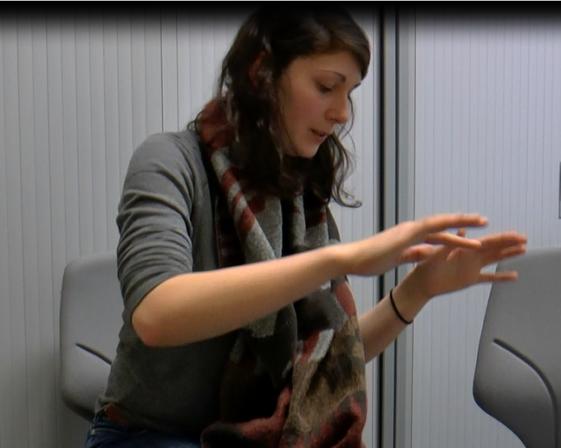
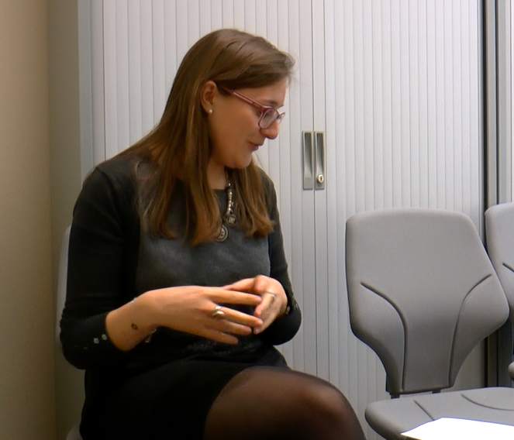
Gebarenanalyse: deïktisch vs. iconisch

Slide 21
Resultaten: Gebarenanalyse
Comparatieve analyse NL1 >< NL2
Stap 1: type gebaren (deïktisch vs. iconisch)
Groep | NL1 |  | NL2
Type | Deïktisch | Iconisch | Deïktisch | Iconisch
Aantal | 36 (72%) | 14 (28%) | 68 (82,9%) | 14 (17,1%)
Totaal | 50 (100%) |  | 82 (100%)

Slide 22
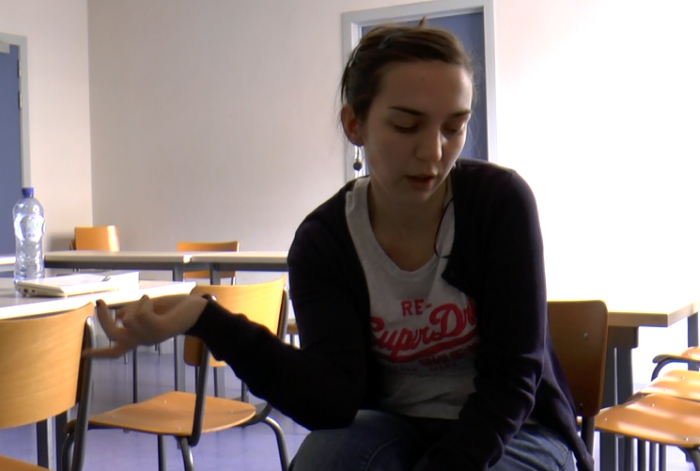
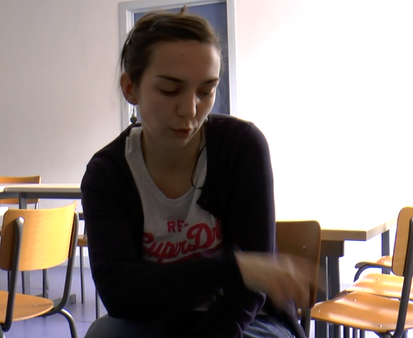
Gebarenanalyse:
‘pad’ vs. ‘manier’
« Ze verplaatst een pakje van de tafel…
… op de stoel »

Slide 23
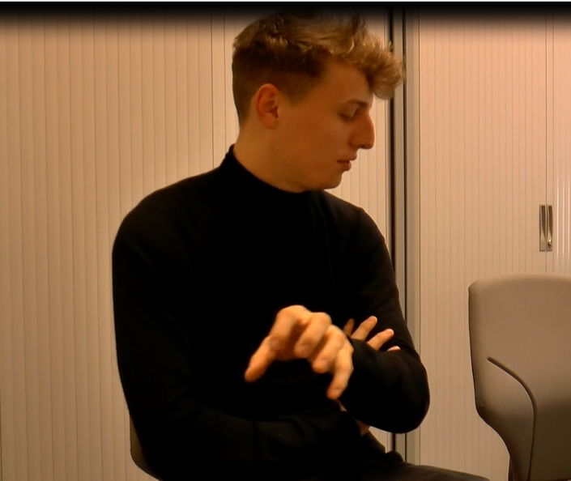
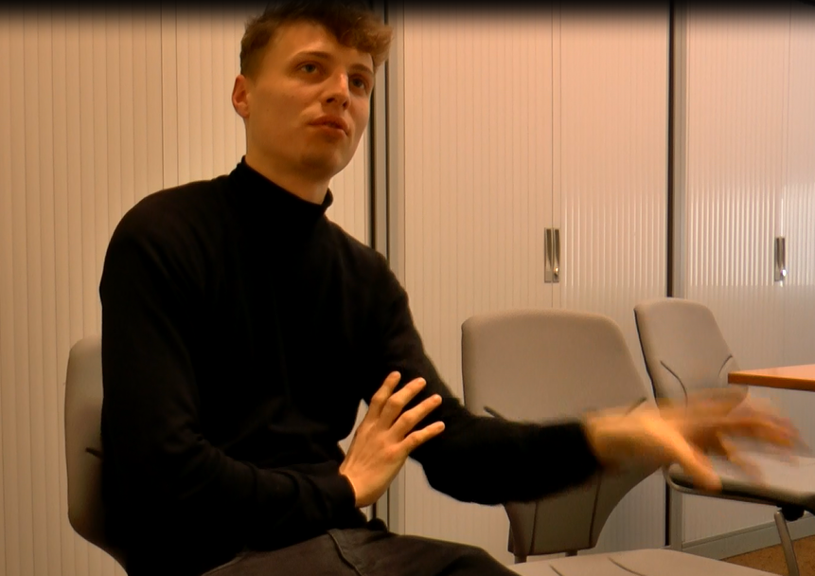
Gebarenanalyse:
‘pad’ vs. ‘manier’
« De persoon haalt een pakje van tafel…
… en legt dat op de stoel

Slide 24
Resultaten: Gebarenanalyse
Comparatieve analyse NL1 >< NL2
Stap 2: componenten (figuur, pad, manier, grond)
NL1
Type | Iconisch |  |  |  | Deiktisch
Component | Figuur | Pad | Manier | Grond | Figuur | Pad | Manier | Grond
Aantal | 9 (18%) | 0 (0%) | 1 (2%) | 4 (8%) | 0 (0%) | 10 (20%) | 24 (48%) | 2 (4%)
Totaal | 50 (100%)
NL2
Type | Iconisch |  |  |  | Deiktisch
Component | Figuur | Pad | Manier | Grond | Figuur | Pad | Manier | Grond
Aantal | 4 (4,9%) | 0 (0%) | 0 (0%) | 10 (12,2%) | 2 (2,4%) | 24 (29,3%) | 33 (40,2%) | 9 (11%)
Totaal | 82 (100%)

Slide 25
Resultaten: Gebarenanalyse
Comparatieve analyse NL1 >< NL2
Stap 2: componenten(figuur, pad, manier, grond)
 | NL1 | NL2
Figuur | 18 % | 7,3%
Pad | 20% | 29,3%
Manier | 50% | 40,2%
Grond | 12% | 23,2%
Totaal | 100% | 100%

Slide 26
Resultaten: Receptieve taak
Franstalige leerders van het Nederlands (NL2)
!! Verrassende resultaten:
Eerste deel: 0 fouten
Tweede deel: 25 fouten
Verklaring?
→ Productieve taak > verwarring?
→ Bevestiging problematiek van Nederlandse plaatsingswerkwoorden

Slide 27
Conclusie: Spraak
Hypothese 1 | NL1 zullen het vaakst gebruik maken van zetten en leggen en zullen zelden opteren voor algemene werkwoorden zoals plaatsen | Bevestigd
Hypothese 2 | In geval van twijfel zullen leerders eerder opteren voor algemene werkwoorden en vooral voor plaatsen | Slechts gedeeltelijk bevestigd
Hypothese 3 | In geval van foutief gebruik, zal er sprake zijn van ondergebruik of van overgebruik (Lemmens, 2002) | Tegengesproken
Hypothese 4 | FR1 zullen het vaakst gebruik maken van het algemene werkwoord mettre (Chenu&Jisa, 2006) | Tegengesproken

Slide 28
Conclusie: Gebaren
Hypothese 1 | NL1 zullen in hun gebaren hun aandacht vestigen op manner, maar ook op het object zelf en dit a.d.h.v. zogenaamde « handshapes incorporating the object » (Gullberg, 2009) | Tegengesproken
Hypothese 2 | FR1 zullen in hun gebaren hun aandacht vooral op path vestigen | Bevestigd
Hypothese 3 | Twee mogelijkheden: 1) // moedertaalsprekers: path 2) // doeltaalsprekers: manner + object | Beide mogelijkheden = aanwezig

Slide 29
Bedankt voor uw aandacht!
Heyvaert Pauline
Université de Liège

